Slide 1

Databaser

Slide 2



Data
information vi samlar in, lagrar och hanterar
namn, ålder, adress, vikt, postnummer, postadress, telefon, personnummer, lösenord etc. etc.

Slide 3




Vad är en databas?
ett strukturerat sätt att lagra och organisera data en sorts digitalt arkiv data som är samlade, ordnade, sökbara och separerade från programmen som använder dem

Slide 4
Databas - Databashanterare
Databas – det är en samling data
Databashanterare – ett program där du kan hantera databasen

Slide 5
Varför använder man databaser?
Det gör det enklare att ta hand om och hantera datamängden.
Flera program kan använda samma data.
Data­mängden blir över­skåd­lig.
Den kan an­vän­das av olika pro­gram och förenklar administration.

Slide 6
Fördelar med Databaser
Dataintegritet: Databaser säkerställer dataintegritet genom att upprätthålla regler och begränsningar.
Datasäkerhet: Databaser tillhandahåller säkerhetsfunktioner för att skydda känslig information.
Datakonsistens: Databaser hjälper till att bibehålla konsekvent och korrekt data.

Slide 7
Några populära databashanteringsystem (DBMS)
MySQL
PostgreSQL
Microsoft SQL Server
Oracle
MongoDB Vi ska använda SQLite

Slide 8
Det finns många olika typer av databaser
relationsdatabaser, hierarkiska databaser, NoSQL, nyckel‑värde‑databaser, objektdata­­baser, objektrelationsdatabaser, graf­­data­baser etc.

Slide 9
Jämförande av två olika typer av databaser
NoSQL – Icke-relationella
SQL - Relationella
Hantering av stora, orelaterade, obestämda eller snabbt föränderliga data.
Schemaoberoende data eller appstyrda scheman.
Appar där prestanda och tillgänglighet är viktigare än att det är korrekt.
Appar som alltid är aktiva och tillgängliga för användare i hela världen.
Hantering av data som är relationell och som har logiska krav som kan identifieras i förväg.
Schema som måste hanteras och synkroniseras mellan appen och databasen.
System byggda för relationella strukturer.
Appar som kräver komplexa frågor.

Slide 10
Relationsdatabas

Slide 11
Schema – databasens DNA
Tabeller Kolumner Datatyper Begränsningar Relationer

Slide 12
Tabell
 | Kolumn 1 | Kolumn 2 | Kolumn 3 | Kolumn 4
Rad 1 | 4,5 | 2,3 | 1,7 | 5
Rad 2 | 3,2 | 5,1 | 4,4 | 3
Rad 3 | 2,1 | 1,7 | 2,5 | 2,8
Rad 4 | 4,5 | 2,2 | 1,7 | 7

Slide 13

Primärnyckel
en unik identifierare av en post

Slide 14

Members
ID | FirstName | LastName | Age | Pet
1 | Henry | Tudor | 30 | Hund
2 | Kristina | Lugn | 55 | Katt
3 | Lars | Lustig | 3 | Guldfisk
4 | Ada | Lovelace | 8 | Kolja

Slide 15
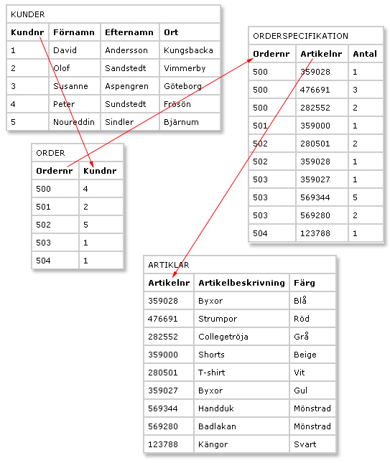
Databasmodell

Slide 16
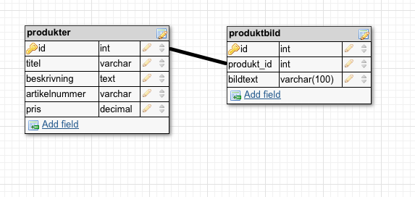
Databasmodell

Slide 17
Databaser i Python
Vi använder SQLite som är en del av Pythons standardbibliotek. Vill du använda någon annan typ av databas så måste du installera deras respective Python-bibliotek.

